Slide 1
2016中国Spark峰会
Spark Summit China 2016

Slide 2
主要议题
Spark机器学习：
Beyond MLLib：Scale up Advanced Machine Learning on Spark
Build Generalized Linear Models with Spark MLlib
Spark在行业中的应用：
Spark Streaming在腾讯广点通的应用
Elasticsearch & Bigdata
利用ELK监控Hadoop集群负载性能
Spark的大数据应用实践
Spark的改进：
Spark as a Geospatial Analytics Engine
Spark and YARN Better Together
Dataset in Spark
The Future of Real-Time in Spark
Spinach An Ad-hoc Query Engine on Top of Spark SQL

Slide 3
主要议题
Spark机器学习：
Beyond MLLib：Scale up Advanced Machine Learning on Spark
Build Generalized Linear Models with Spark MLlib
Spark在行业中的应用：
Spark Streaming在腾讯广点通的应用
Elasticsearch & Bigdata
利用ELK监控Hadoop集群负载性能
Spark的大数据应用实践
Spark的改进：
Spark as a Geospatial Analytics Engine
Spark and YARN Better Together
Dataset in Spark
The Future of Real-Time in Spark
Spinach An Ad-hoc Query Engine on Top of Spark SQL

Slide 4
Spark Streaming在腾讯广点通的应用

Slide 5
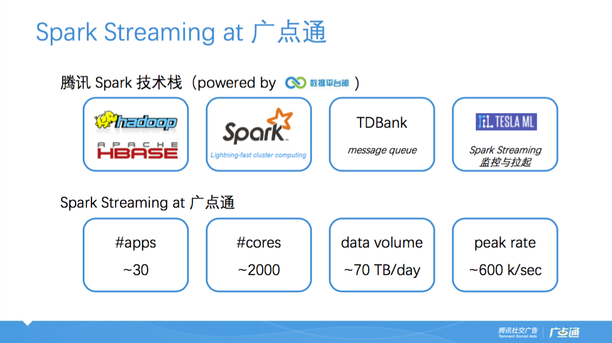
Spark Streaming在腾讯广点通的应用

Slide 6
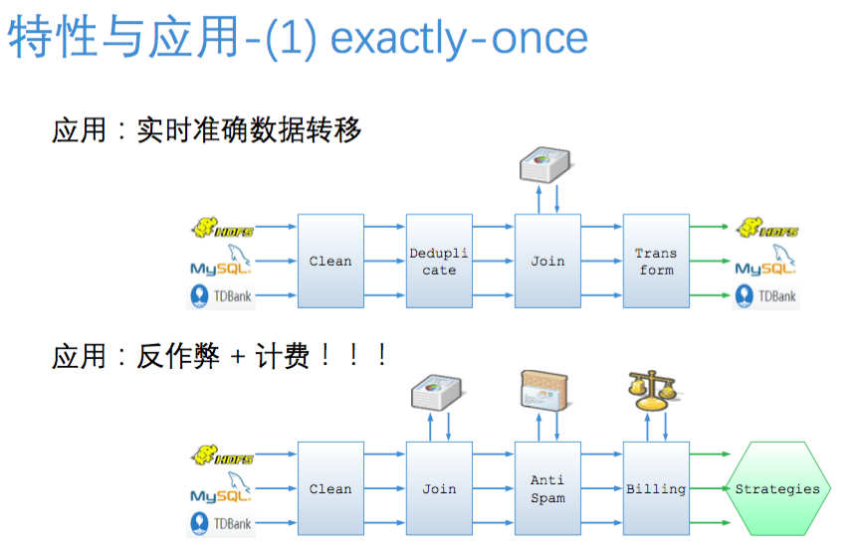
Spark Streaming在腾讯广点通的应用

Slide 7
Spark on YARN

Slide 8
Spark on YARN
可以解决我们集群目前YARN和Spark的共存问题
可能后面会有性能提升(参看Spark and YARN Better Together)
目前坑比较多(参看Spark的大数据应用实践)

Slide 9
Spark as a Geospatial Analytics Engine

Slide 10
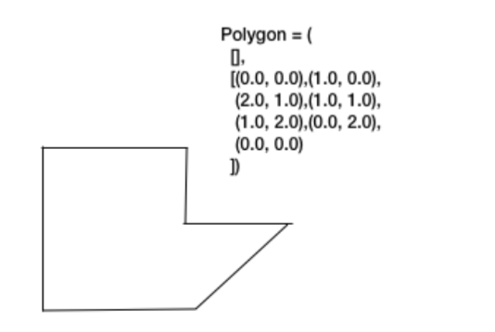
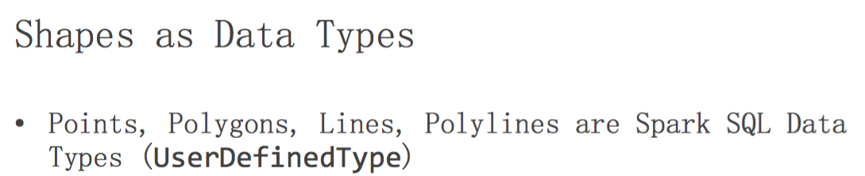
Spark as a Geospatial Analytics Engine
Magellan ：运行在Spark上的地理分析包
提供了地理信息的表达，计算。

Slide 11
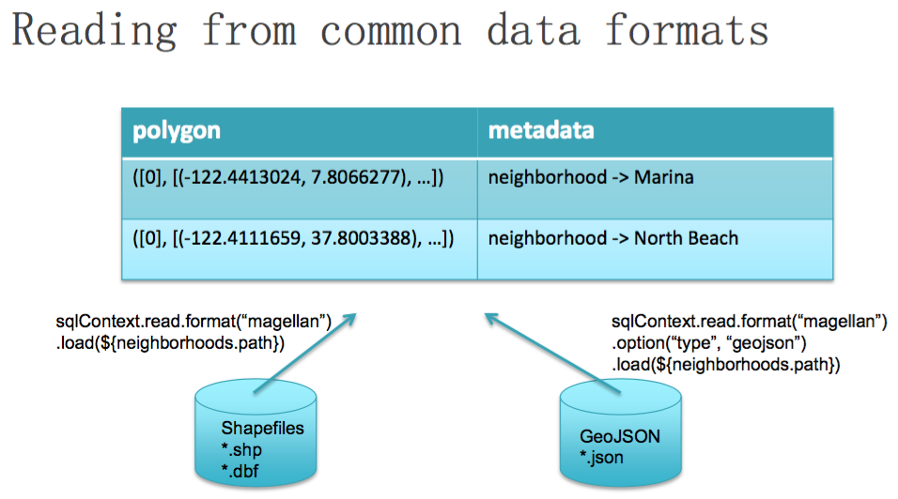
Spark as a Geospatial Analytics Engine

Slide 12
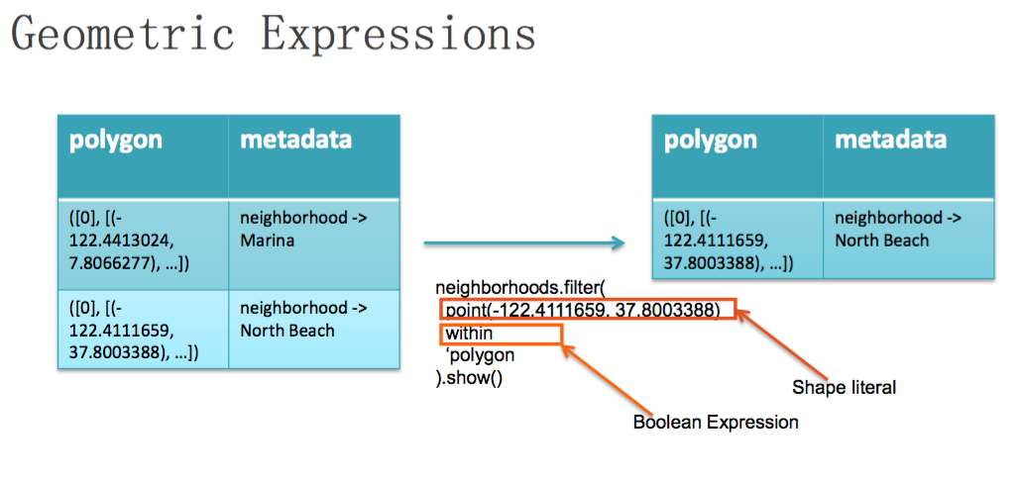
Spark as a Geospatial Analytics Engine

Slide 13
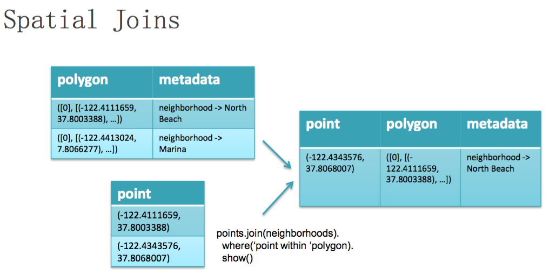
Spark as a Geospatial Analytics Engine

Slide 14
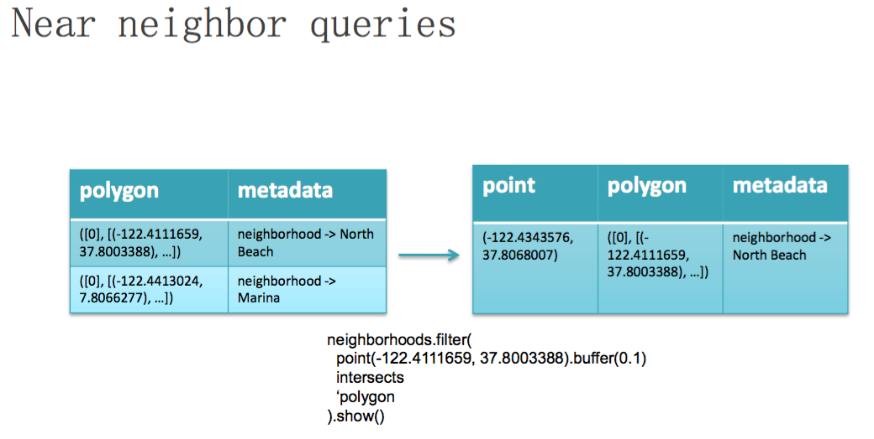
Spark as a Geospatial Analytics Engine

Slide 15
Spark as a Geospatial Analytics Engine
未来将要引入索引，提高速度
配合新的Structured Streaming可以应用在进出港、电子栅栏等方面

Slide 16
Dataset in Spark

Slide 17
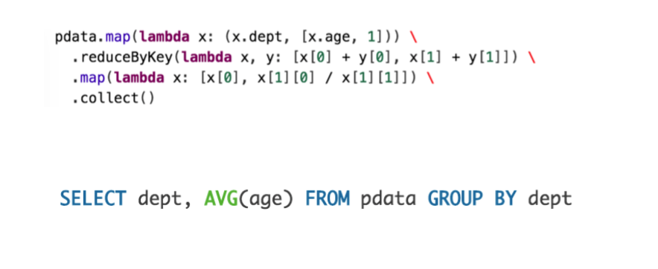
Dataset in Spark
RDD是一个通用的数据抽象，通用意味着不方便。
Limiting the space of what can be expressed enables optimizations.

Slide 18
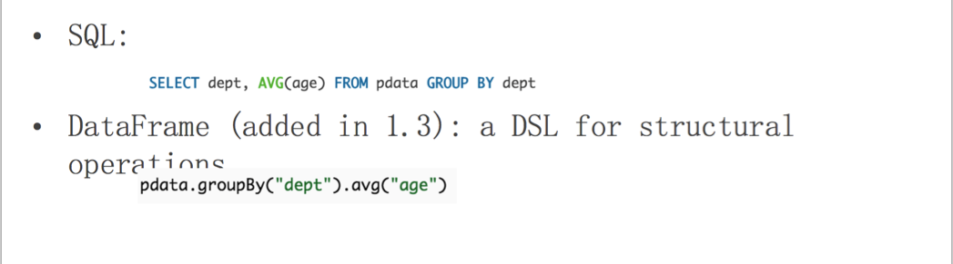
Dataset in Spark
于是Spark在1.3引入了DataFrame。
name | age | dept
Tom | 6 | A
Jerry | 3 | B
Spike | 7 | B
Tom | 6 | A
Jerry | 3 | B
Spike | 7 | B
RDD
DataFrame

Slide 19
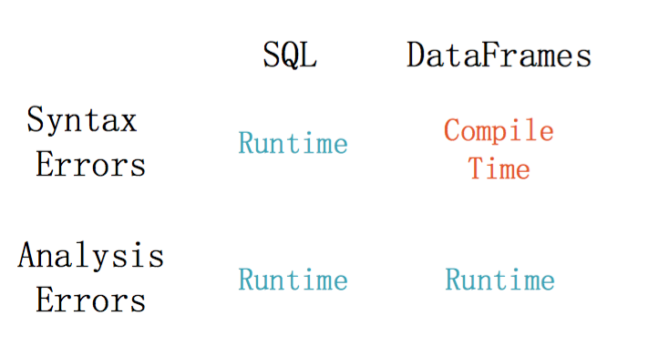
Dataset in Spark
但是仍然有问题，DataFrame并非一个类型严格的数据结构。
Notes:
Sql本质字符串

Slide 20
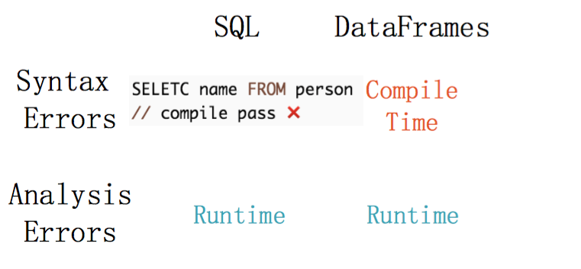
Dataset in Spark
但是仍然有问题，DataFrame并非一个类型严格的数据结构。
Notes:
select

Slide 21
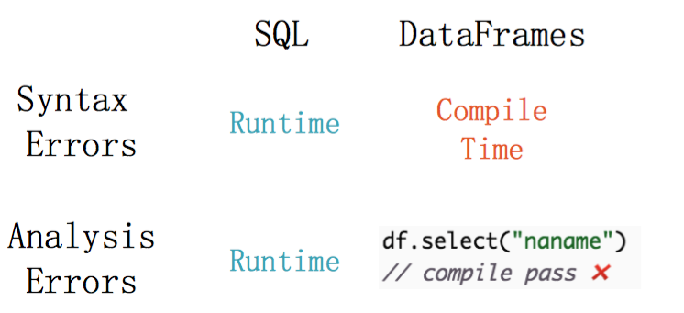
Dataset in Spark
但是仍然有问题，DataFrame并非一个类型安全的数据结构。

Slide 22
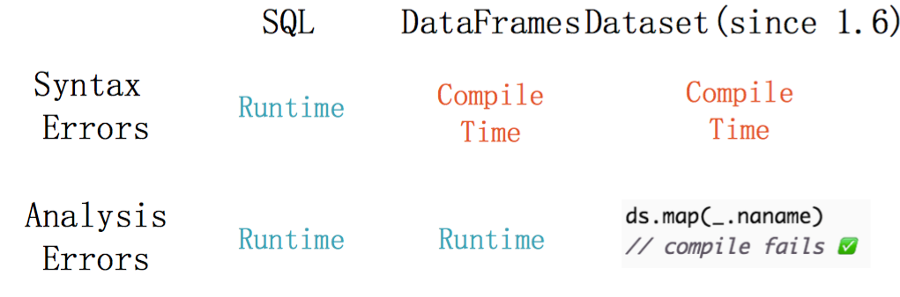
Dataset in Spark
为了解决这个问题，Spark在1.6版本中引入了DataSet
在2.0版本进一步统一了DataFrame和Dataset
Dataset[Row] = DataFrame

Slide 23
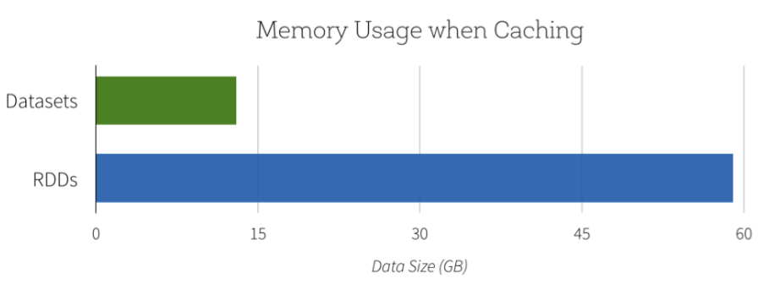
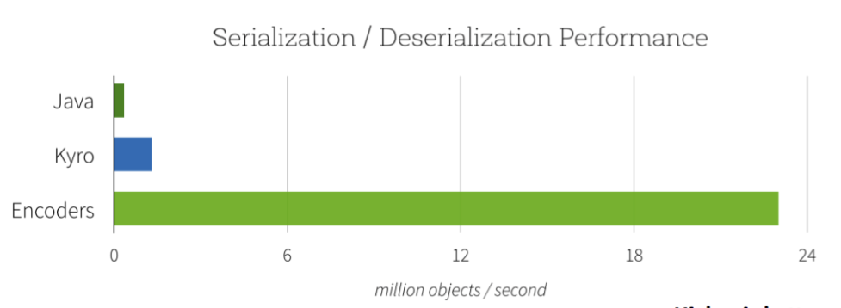
Dataset in Spark
同时DataSet还会使用第二代Tungsten引擎，优化内存和CPU性能

Slide 24
The Future of Real-Time in Spark

Slide 25
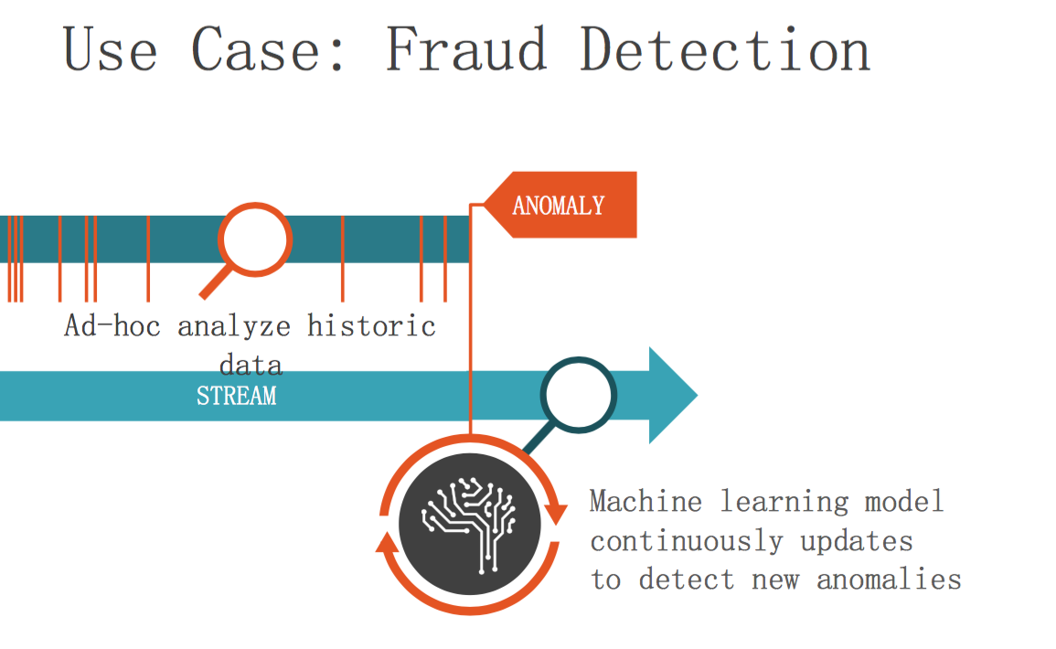
The Future of Real-Time in Spark
Notes:
信用卡诈骗侦测的例子。完成需要历史数据，机器学习

Slide 26
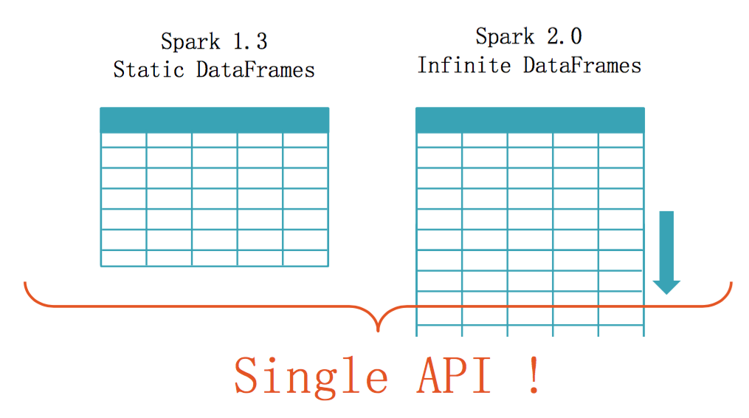
The Future of Real-Time in Spark
Structured Streaming
Notes:
无限长度

Slide 27
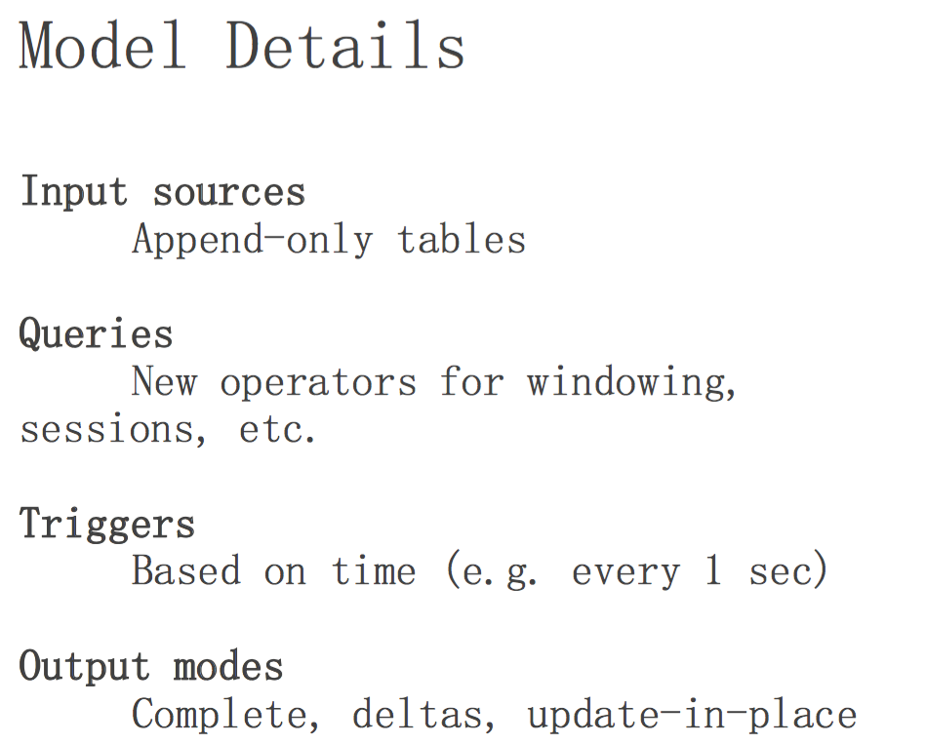
The Future of Real-Time in Spark

Slide 28
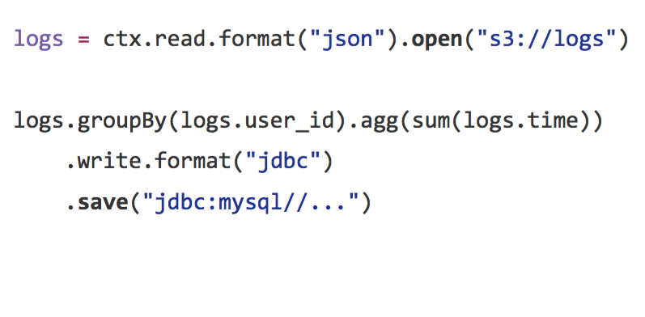
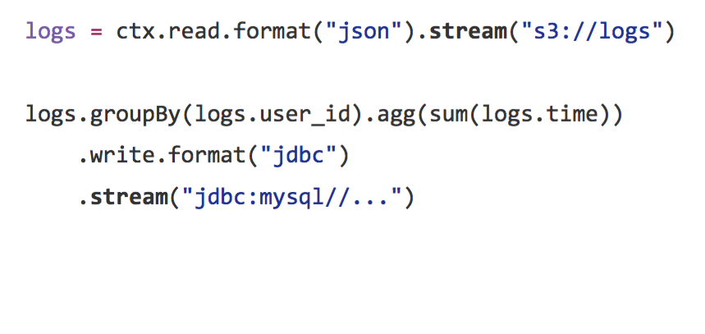
The Future of Real-Time in Spark
Notes:
对于模型细节感兴趣，可以在后面的ppt中查看

